Slide 1
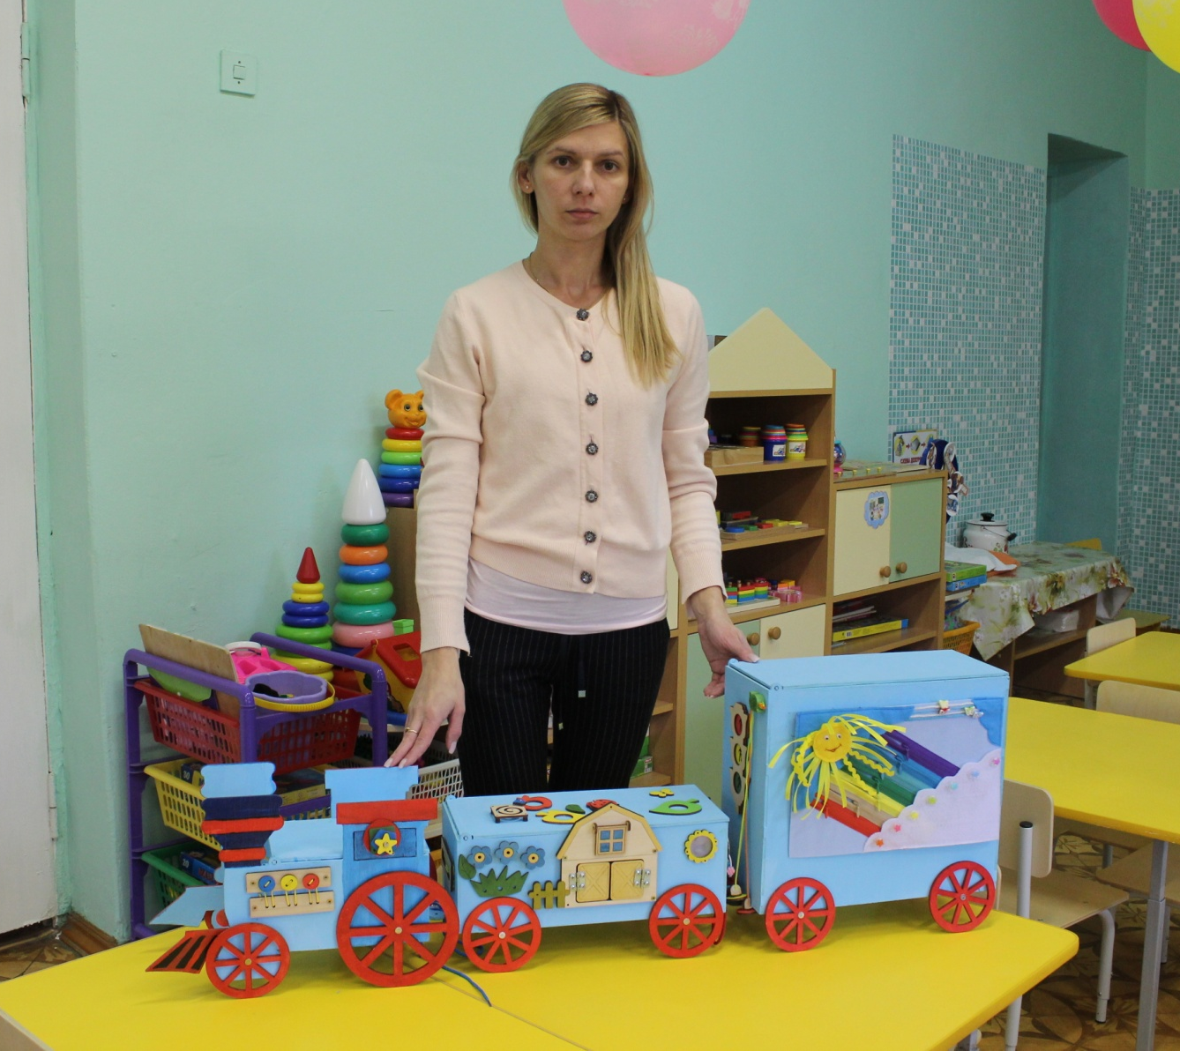
Авторское дидактическое пособие «Чудесный паровозик»
Департамент образования администрации города Нижнего Новгорода
Муниципальное автономное дошкольное образовательное учреждение
«Детский сад № 37» (МАДОУ «Детский сад № 37»)
Воспитатель
МАДОУ «Детский сад № 37»
Вдовина Татьяна Владимировна
Нижний Новгород
2024 г.

Slide 2
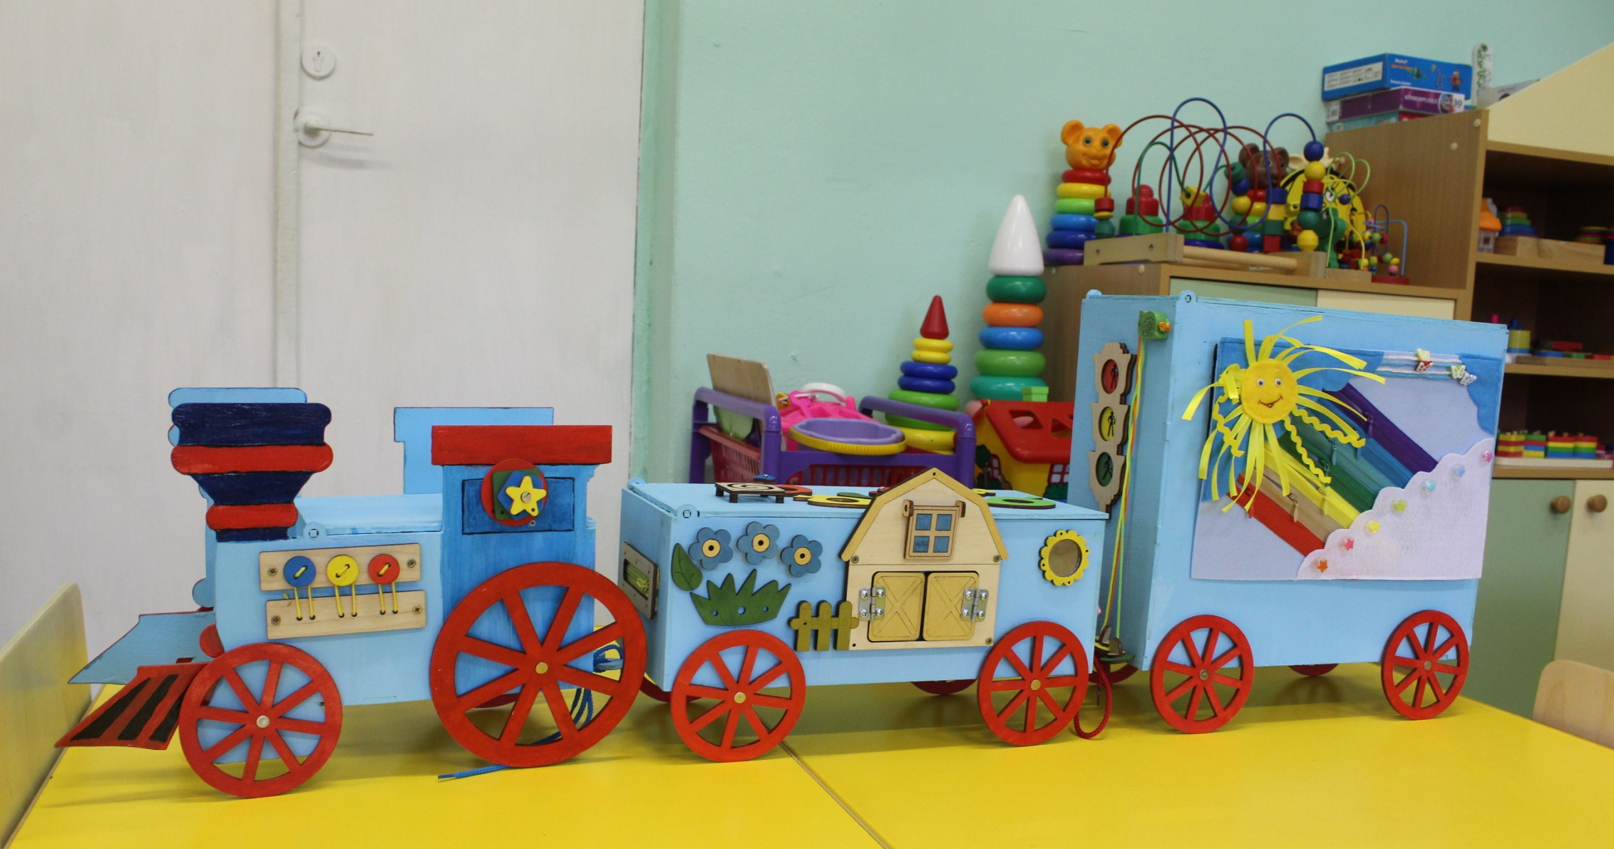
Авторское игровое пособие для детей 2-3 лет
«Чудесный паровозик»

Slide 3
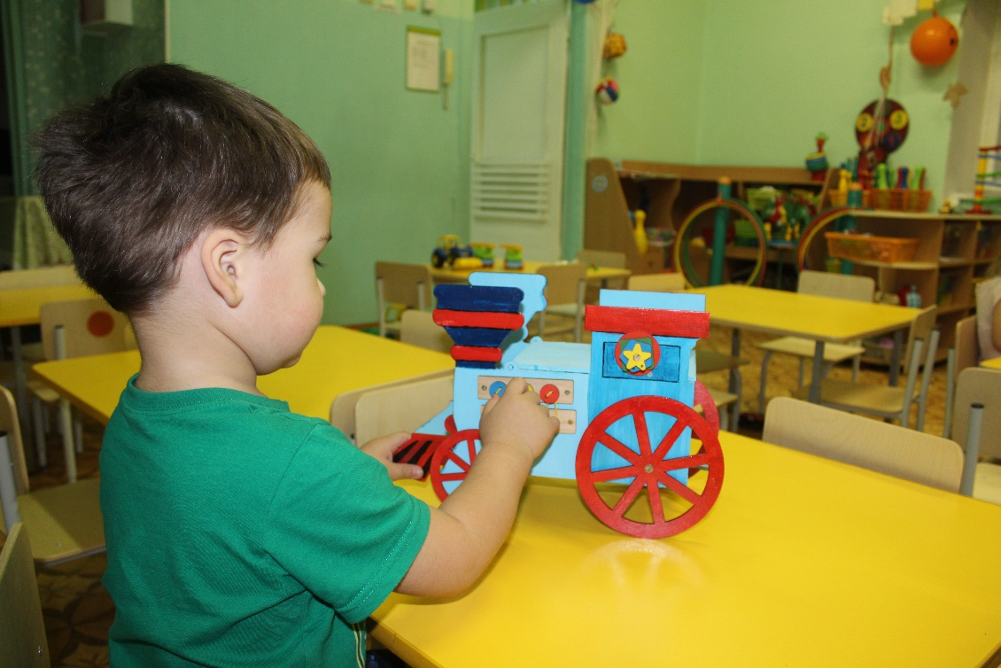
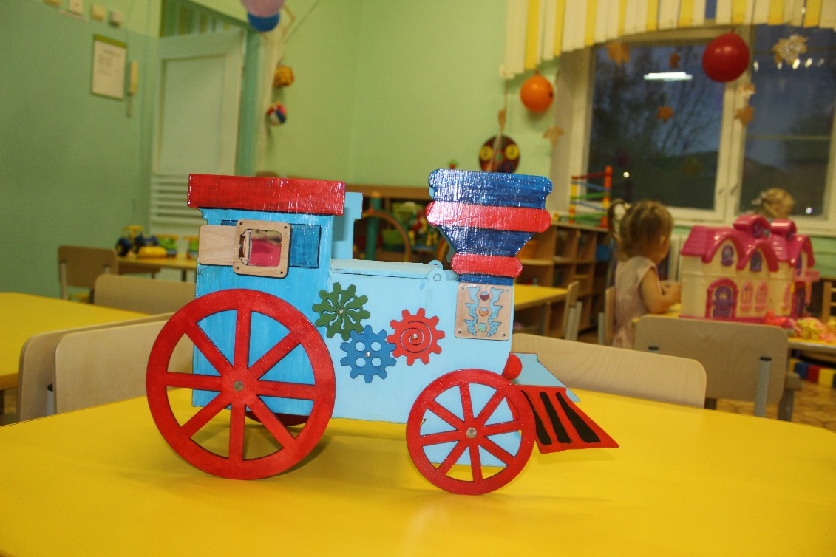
«Главный вагончик»
Задачи:
Развивать мелкую моторику рук.
Способствовать развитию познавательных способностей (мышление, внимание, память).
Развивать речь детей.

Slide 4
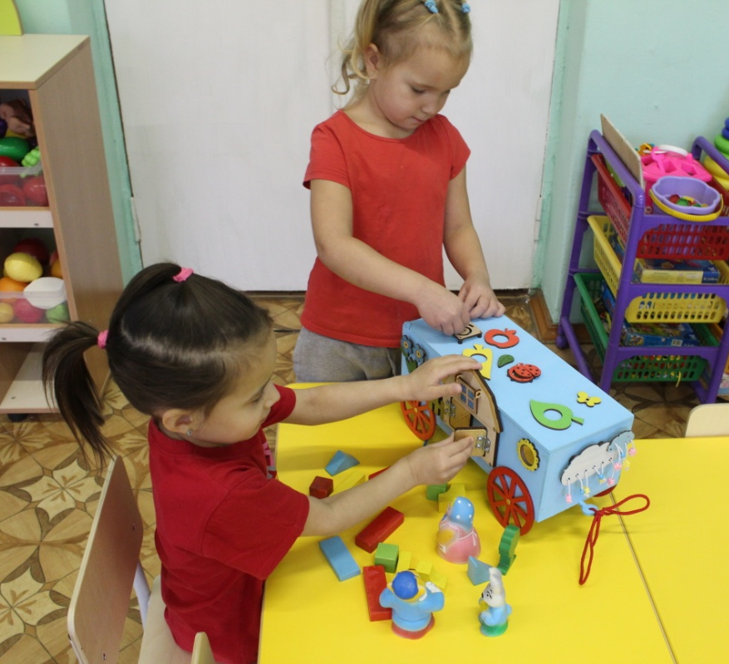
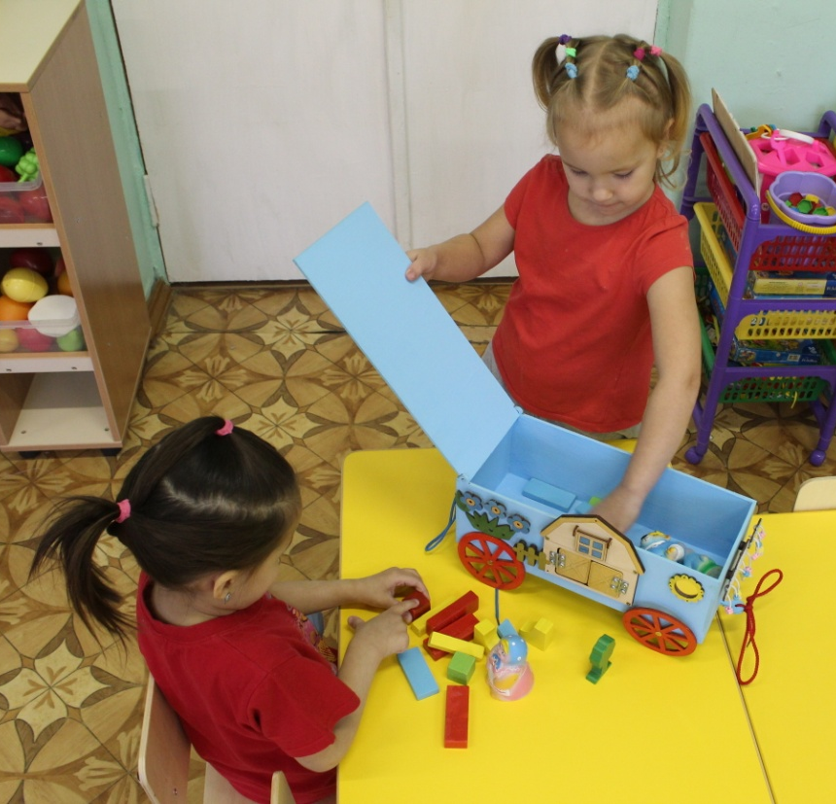
«Маленький вагончик»
Задачи:
Способствовать развитию ручной умелости, совершенствовать мелкую моторику пальцев.
Формировать познавательную деятельность.
Развивать наблюдательность и внимание.
Способствовать активизации речи.

Slide 5
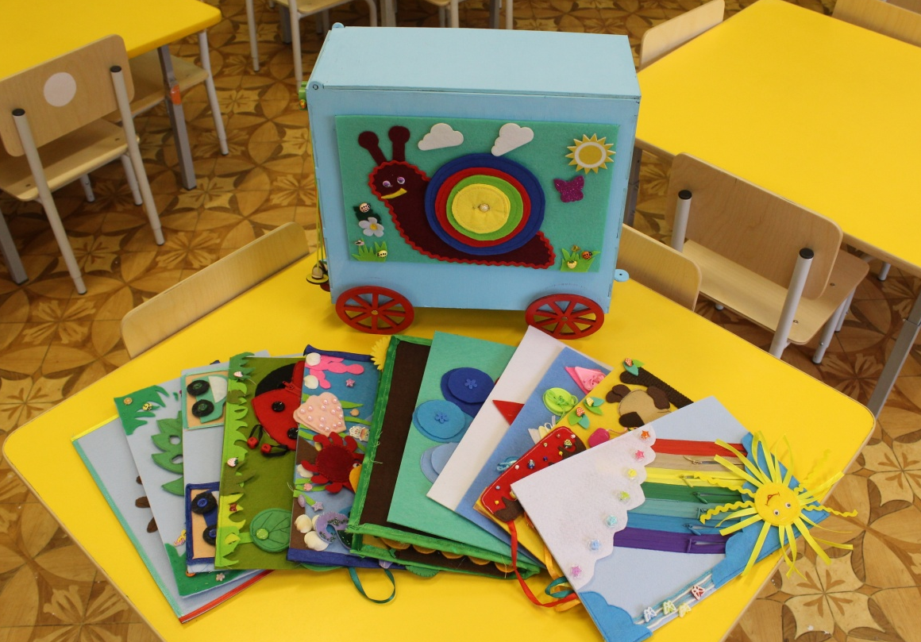
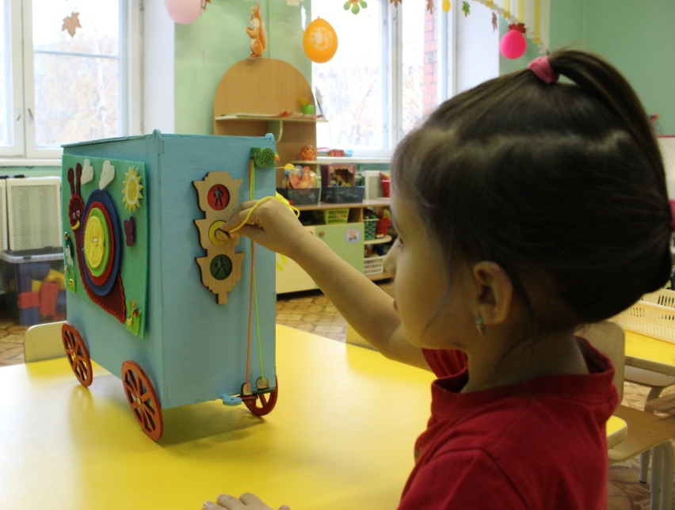
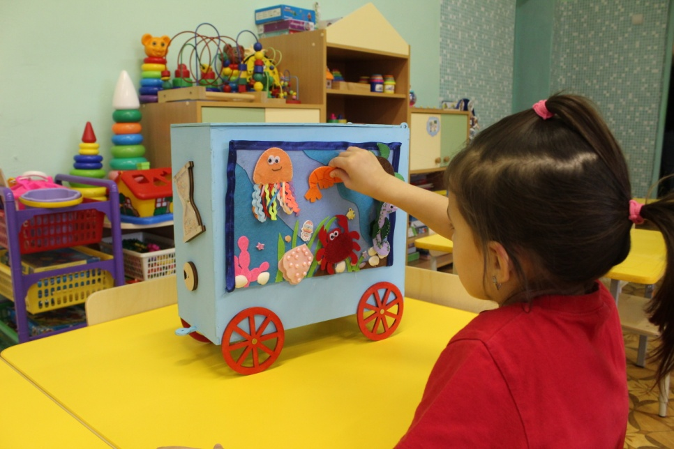
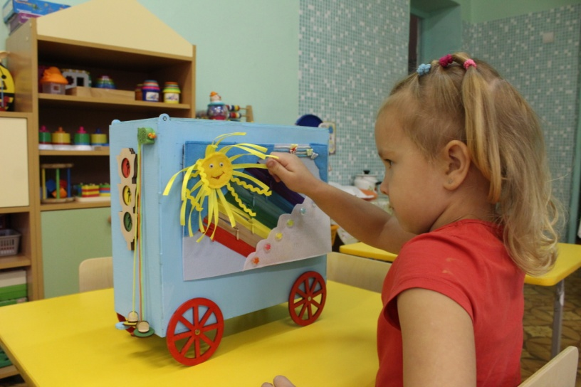
Задачи:
Развивать мелкую моторику рук, логику и мышление.
Способствовать изучению основных цветов.
Развивать самостоятельность и познавательную активность.
«Большой вагончик»

Slide 6
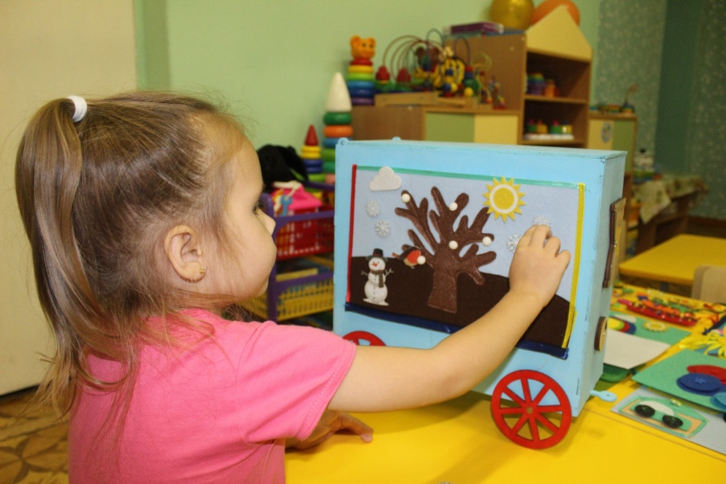
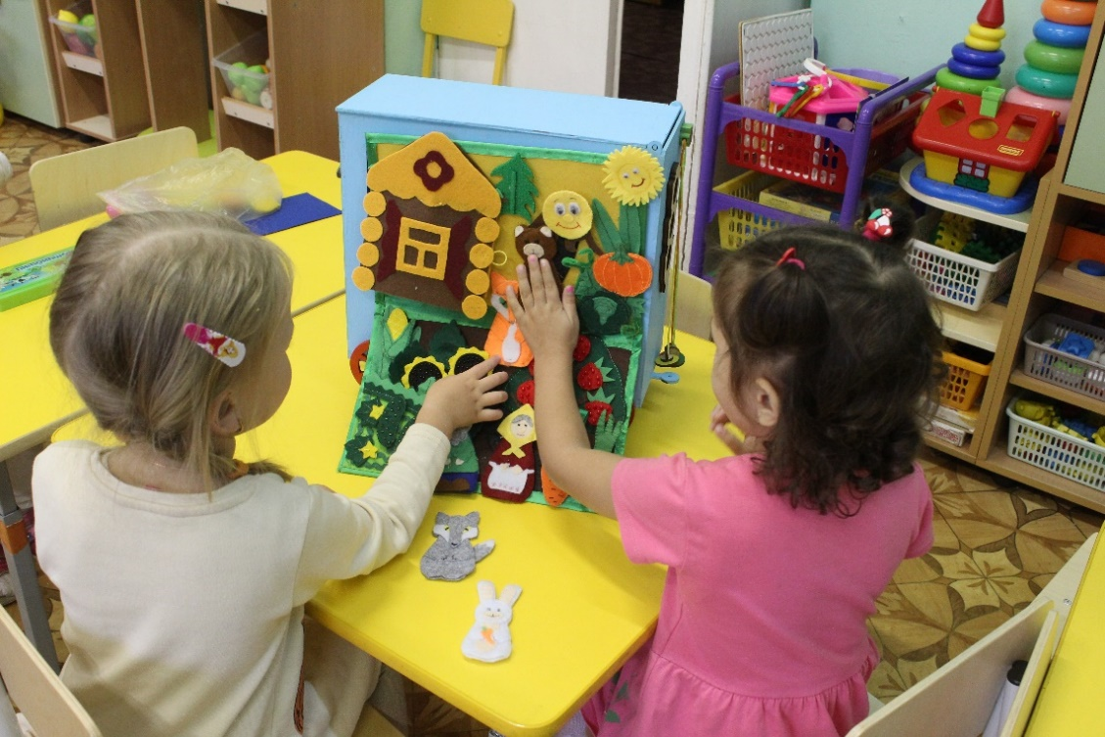
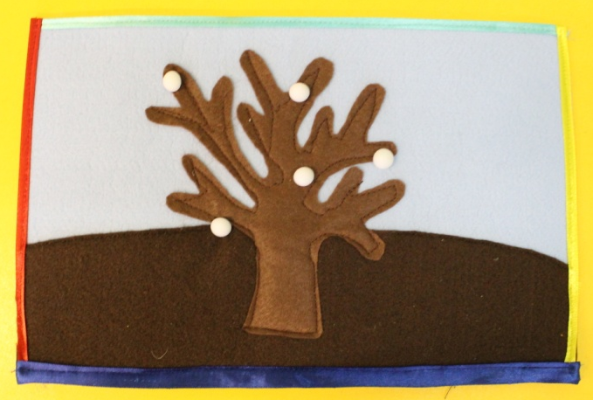
«В гостях у сказки»
Задачи:
Закреплять знания русских народных сказок.
Развивать познавательные способности (мышление, внимание, память) с помощью обыгрывания персонажами из сказок,
Развивать связную речь детей.
«Времена года»
Задачи:
Учить определять время года по его характерным признакам.
Упражнять детей в составлении короткого рассказа, «Что изображено на картинке и когда это бывает?», расширять и обогащать словарный запас.
Развивать сенсорные навыки, мелкую моторику рук.

Slide 7
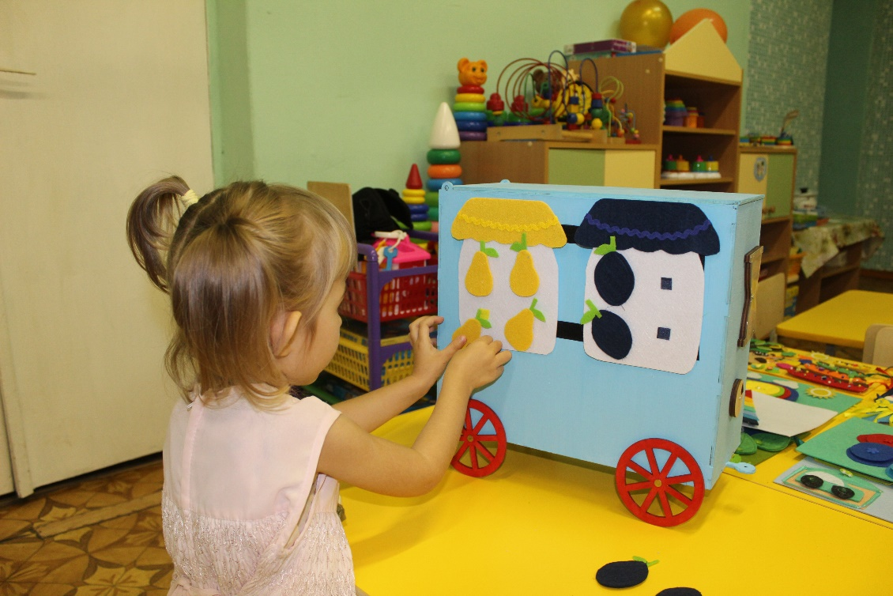
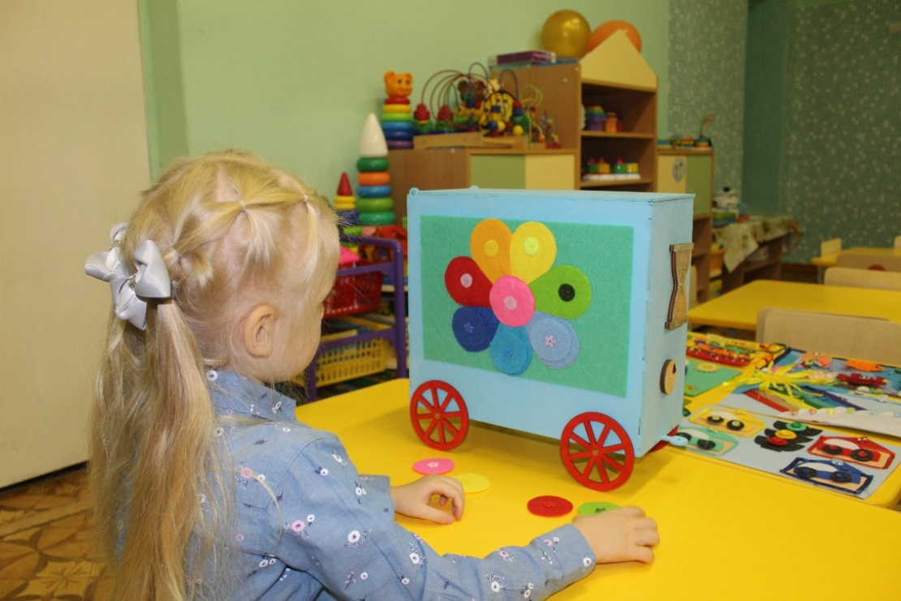
«Цветик -семицветик»
Задачи:
Развивать зрительное восприятия,
Продолжать знакомство с различными цветами.
Развивать мелкую моторику.
«Разложи по баночкам»
Задачи:
Закреплять умения детей различать и называть цвета.
Развивать умение сравнивать, группировать и различать предметы по общим признакам.
Развивать мелкую моторику рук.

Slide 8
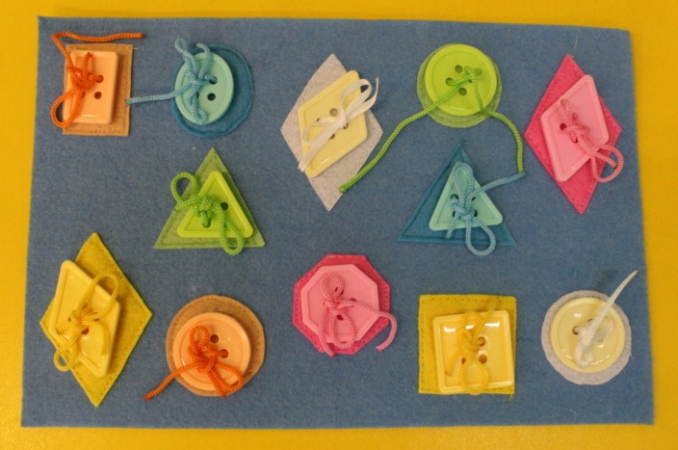
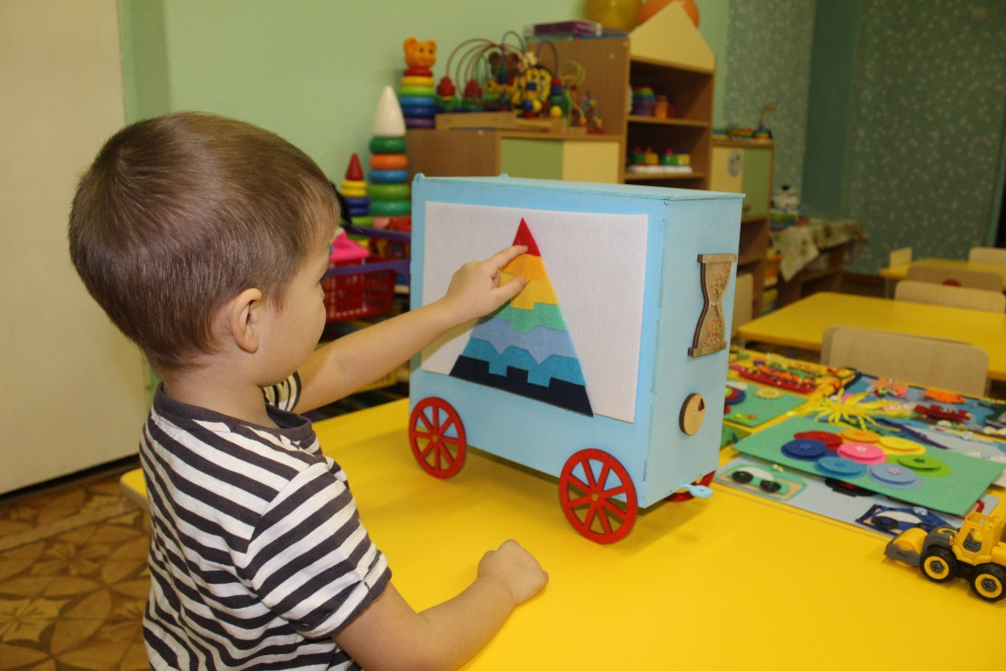
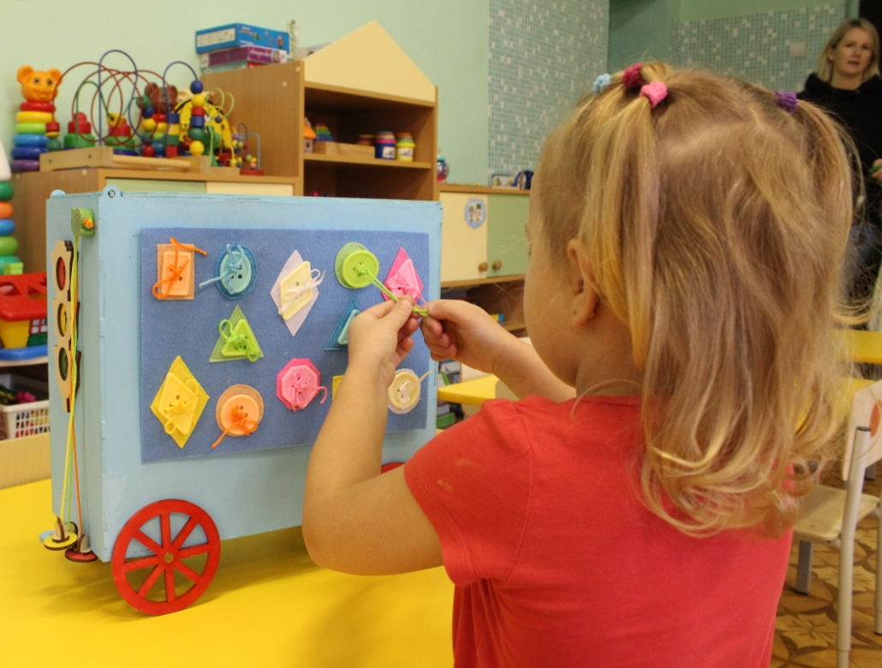
«Собери пирамидку»
«Шнуровка- пуговки»
Задачи:
Познакомить с названиями геометрических форм.
Развивать мелкую моторику рук, сенсомоторную координацию.
Способствовать формирование понимания понятий «вверху», «внизу».
Формировать навыки шнуровки.
Задачи:
Закрепить умение составлять изображение из фигур разной величины в порядке возрастания и убывания.
Закрепление знания основных цветов (красный, синий, зелёный, жёлтый).

Slide 9
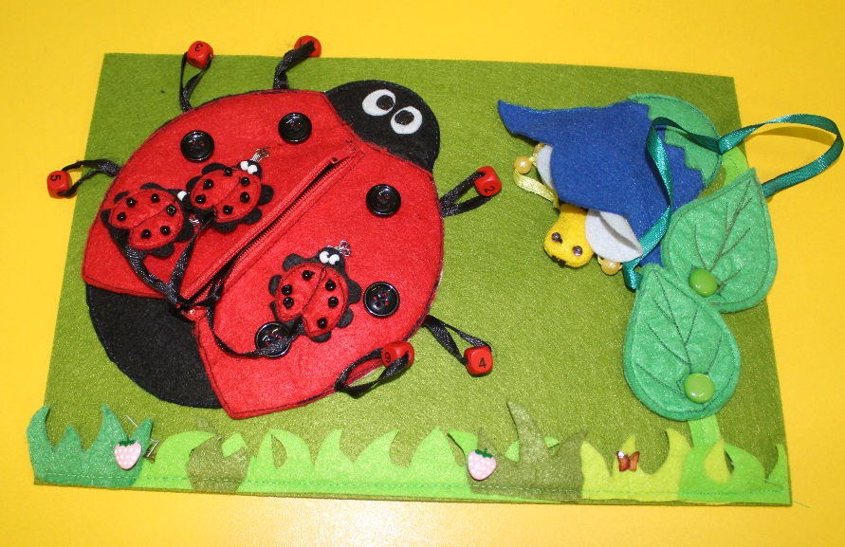
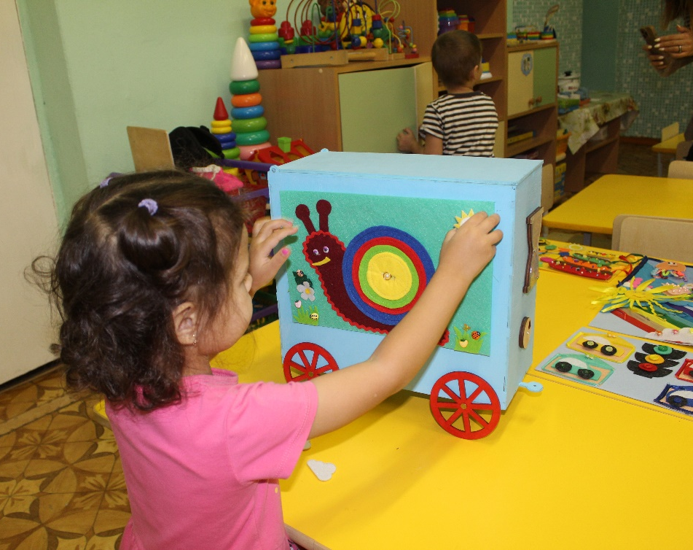
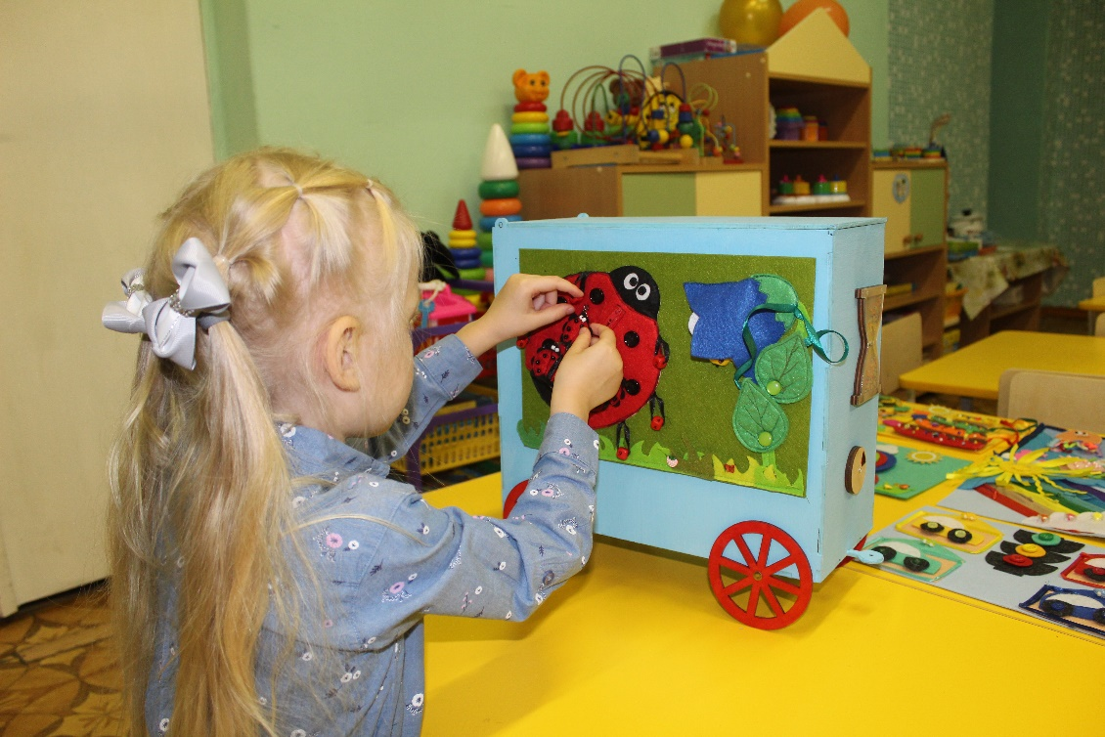
«Улитка»
Задачи:
Знакомить детей с окружающей природой.
Закреплять основные цвета.
Упражнять в умении накладывать формы разной величины в порядке убывания.
«Полянка»
Задачи:
Продолжать знакомить детей с окружающим миром.
Развивать мелкую моторику.

Slide 10
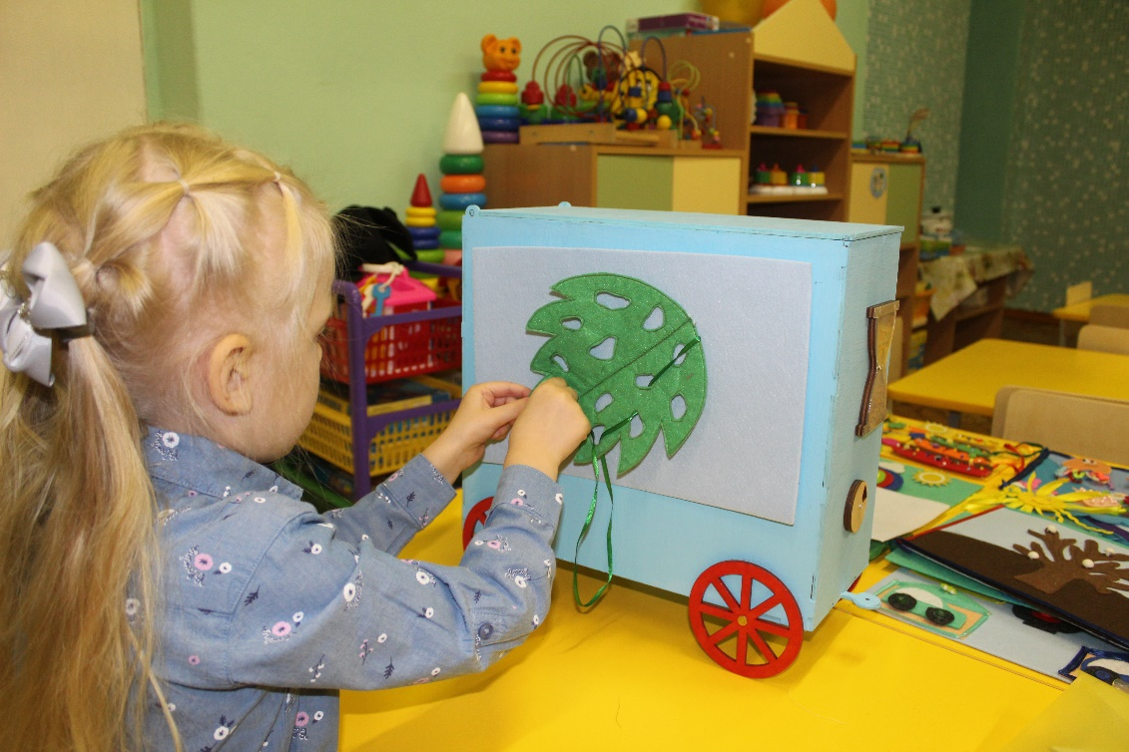
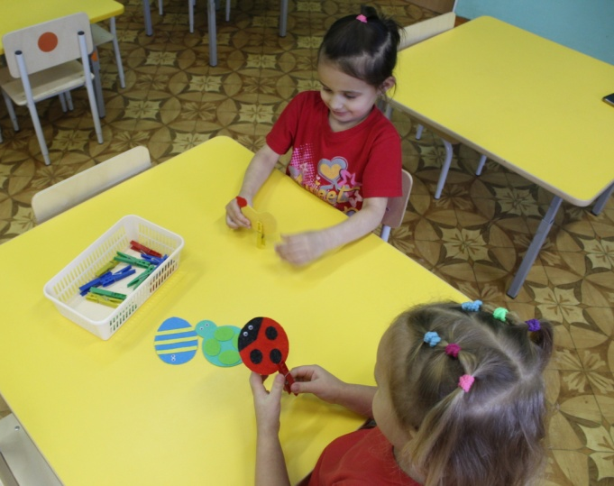
Шнуровка «Гусеница»
Задачи:
Развивать сенсомоторную координацию, мелкую моторику рук.
Развивать пространственное ориентирование «вверху», «внизу».
Способствовать развитию познавательных функции: восприятие, внимание, память, мышление, речь.
«Разноцветные прищепки»
Задачи:
Научить ребенка самостоятельно прищеплять прищепки.
Развить пространственную ориентацию.
Способствовать развитию мелкой моторики.

Slide 11
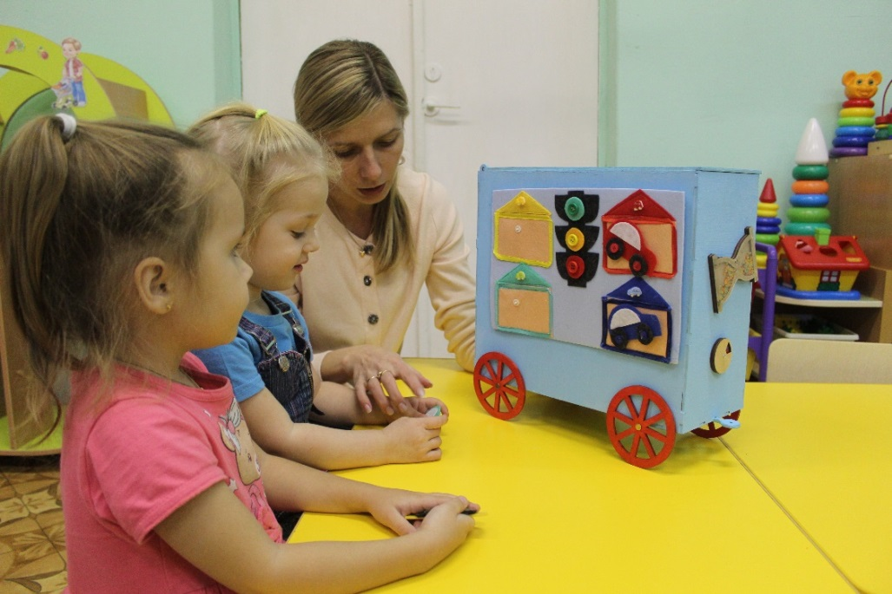
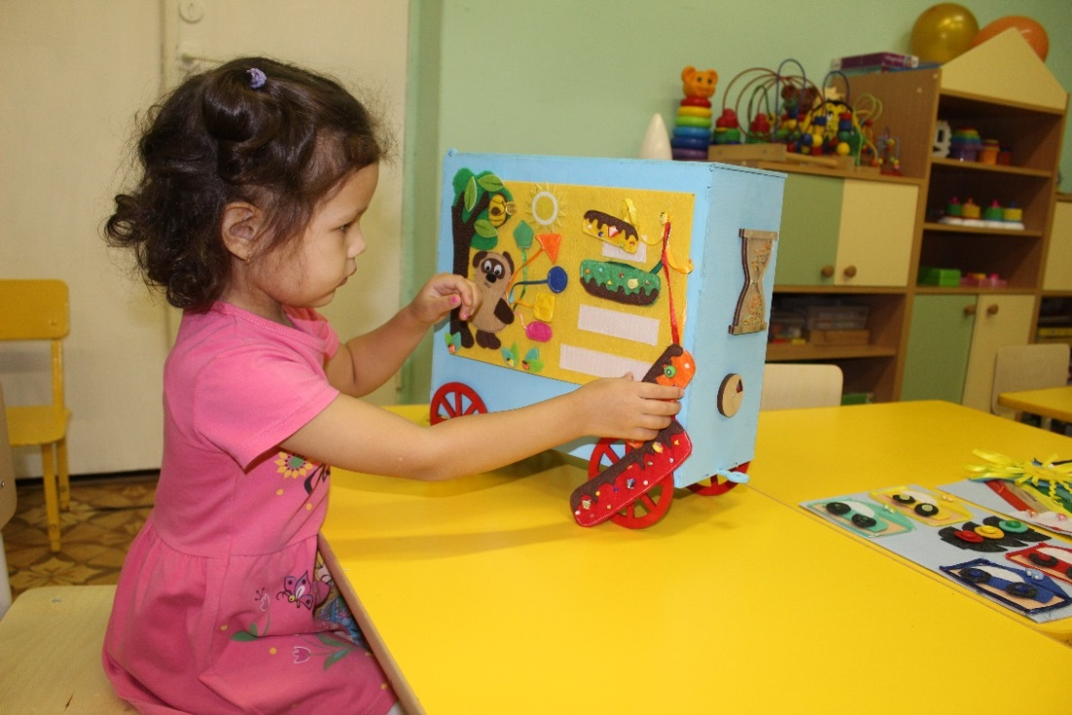
«День рождения»
Задачи:
Учить детей зрительно обследовать, узнавать и правильно называть плоскостные геометрические фигуры (круг, квадрат, треугольник, прямоугольник, овал),
Упражнять в умении накладывать формы разной величины в порядке убывания.
«Разноцветные машинки»
Задачи:
Дать представление детям о светофоре, его сигналах, о расположении цветов в светофоре.
Развивать внимание, память, глазомер.
Развивать мелкую моторику рук.

Slide 12
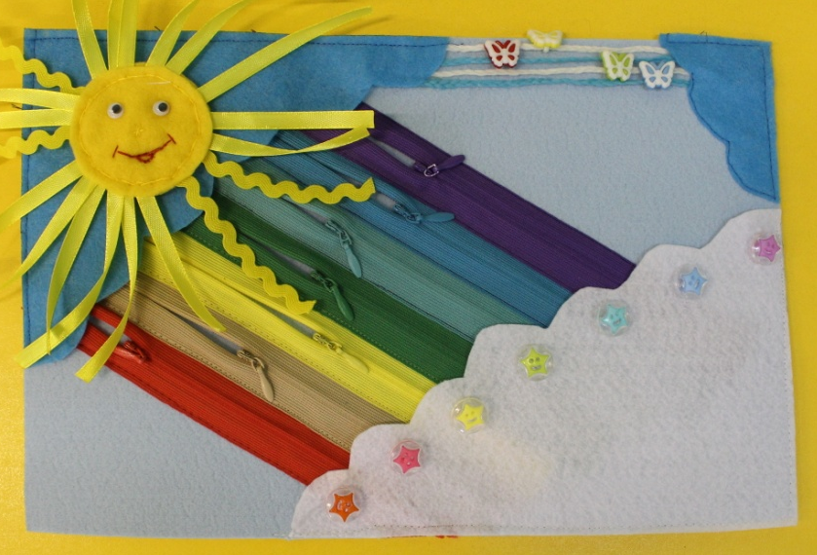
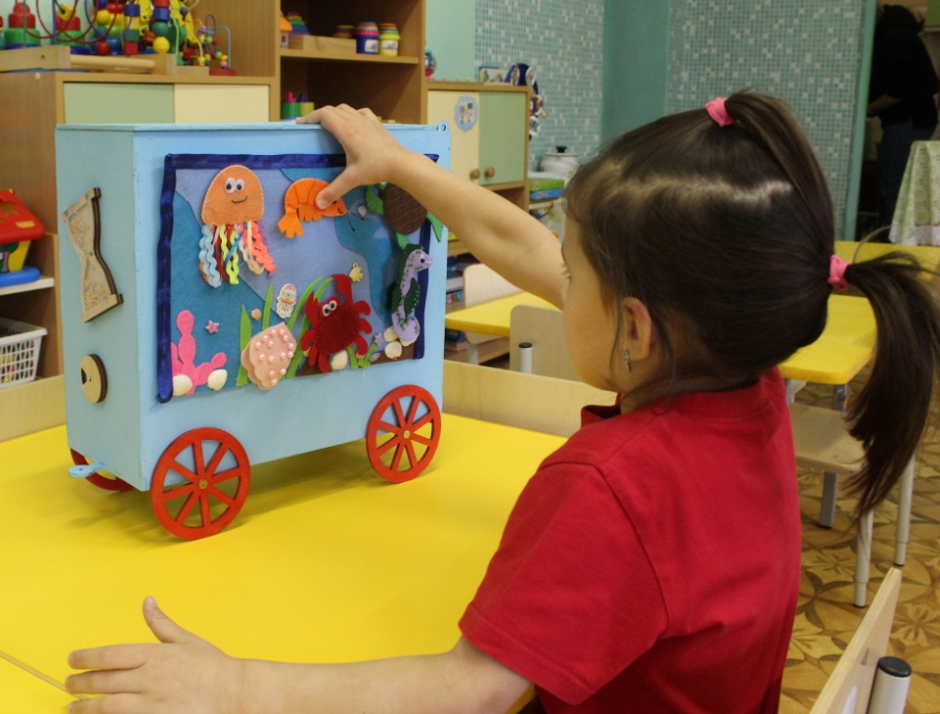
«Подводный мир»
Задачи:
Уточнить и закрепить и знания об обитателях моря.
Развивать находчивость, сообразительность, внимание, умение доказывать правильность своего суждения.
«Радуга»
Задачи:
Познакомить с последовательностью цветов в спектре, закреплять знания семи основных цветов радуги.
Развивать мелкую моторику рук.

Slide 13
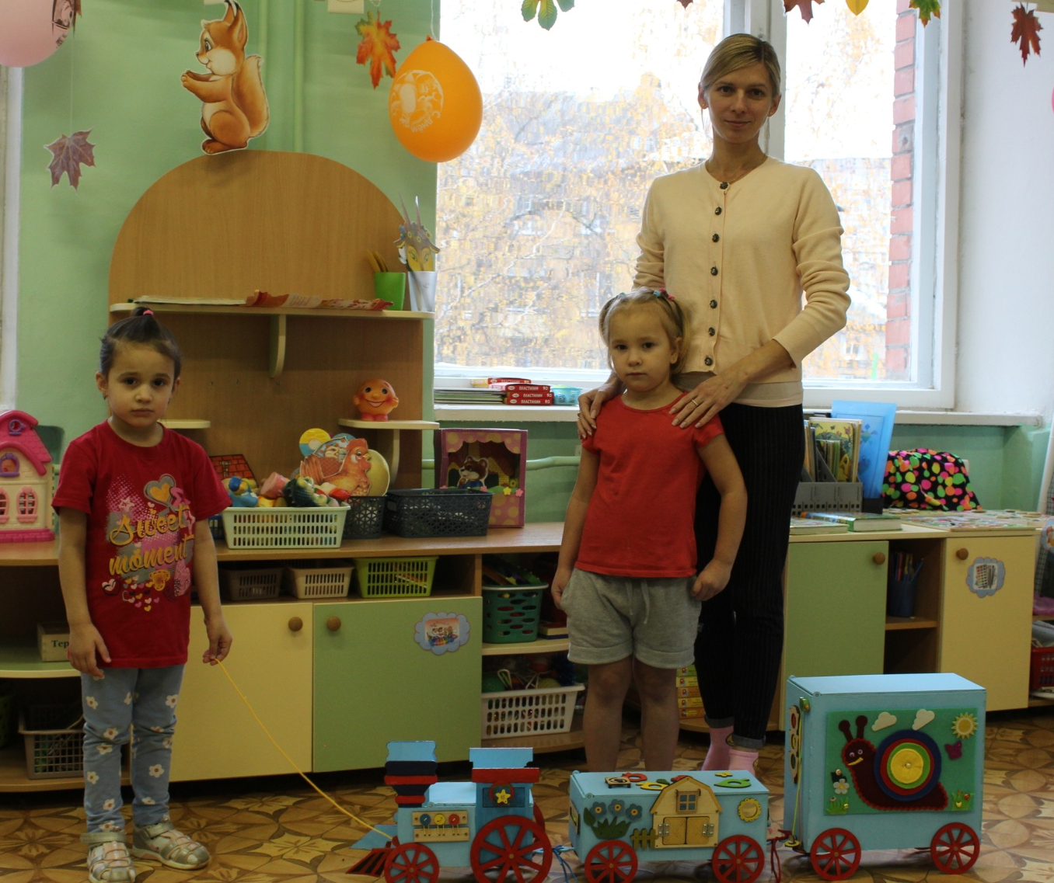
СПАСИБО
ЗА ВНИМАНИЕ!

